Slide 1
Лабораторная работа №10 Настройка списков управления доступом (ACL).
Исаев Булат Абубакарович
1132227131
НПИбд-01-22

Slide 2
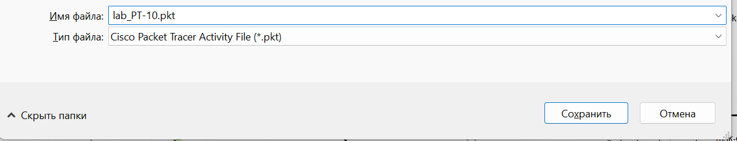
Новый проект
Рис. 1.1. Открытие проекта lab_PT-10.pkt.

Slide 3
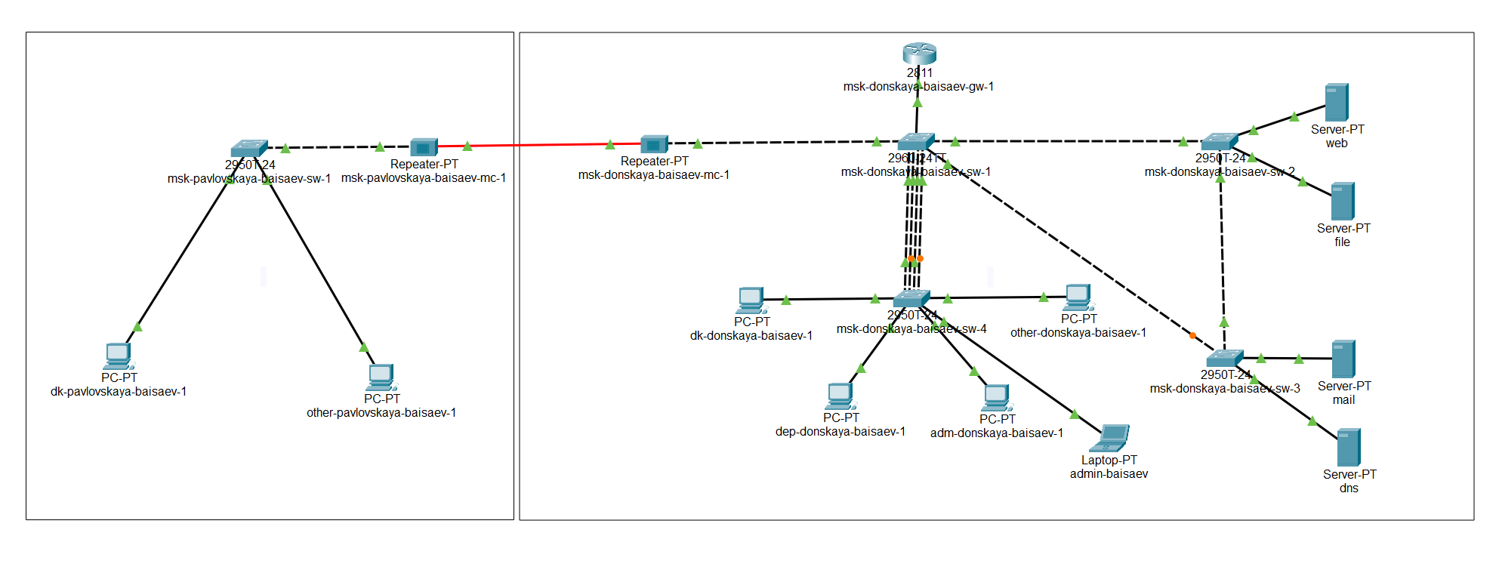
Подсоединение ноутбука
Рис. 1.2. Подсоединение ноутбука к порту 24 коммутатора msk-donskaya-baisaev-sw-4 и изменение названия.

Slide 4
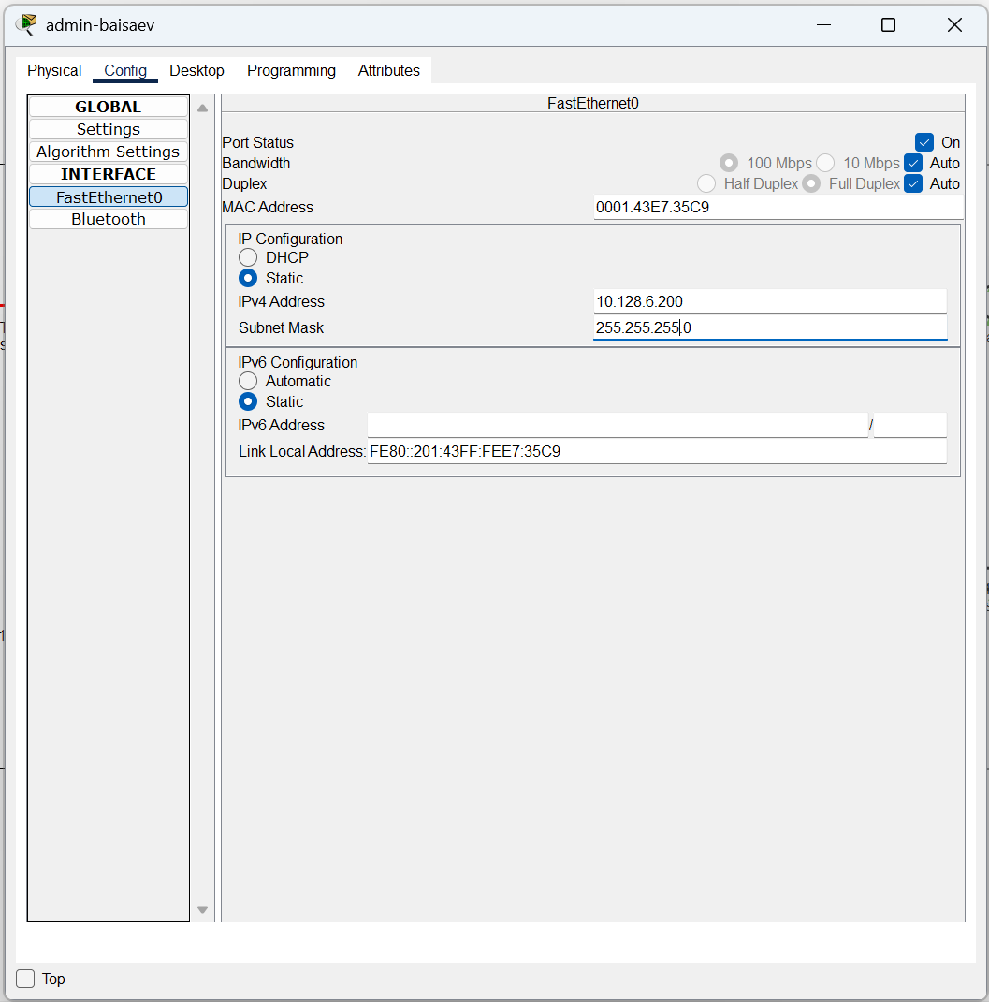
Присвоение адресов
Рис. 1.3. Присвоение оконечному устройству статического адреса 10.128.6.200, gateway-адреса 10.128.6.1 и адреса DNS-сервера 10.128.0.5.

Slide 5
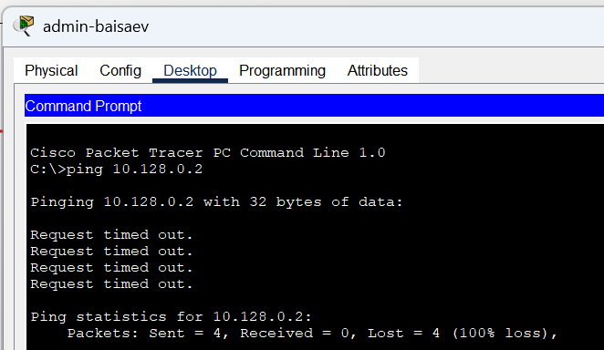
Проверка
Рис. 1.4. Проверка (пингуем с admin-baisaev 10.128.0.2 и 10.128.0.5).

Slide 6
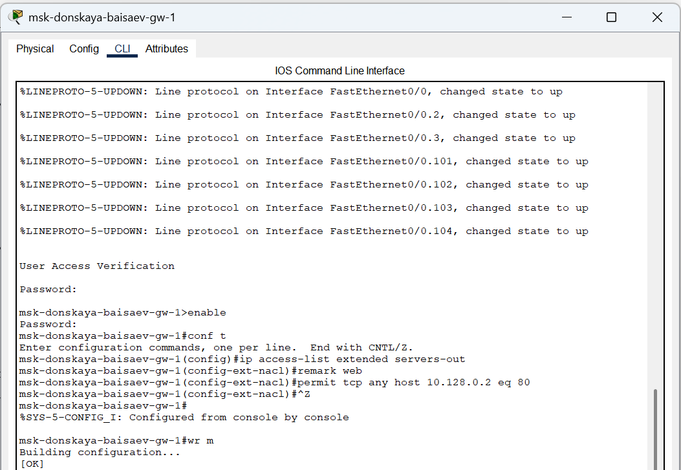
Настройка доступа к web-серверу
Рис. 1.5. Настройка доступа к web-серверу по порту tcp 80 (создан список контроля доступа с названием servers-out; указано, что ограничения предназначены для работы с web-сервером; дано разрешение доступа по протоколу TCP всем пользователям сети на доступ к web-серверу, имеющему адрес 10.128.0.2, через порт 80).

Slide 7
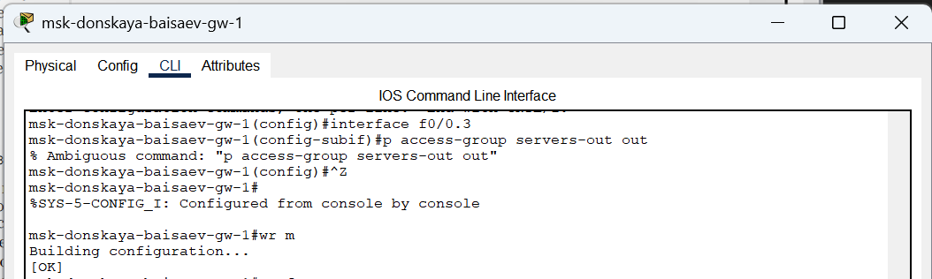
Добавление списка управления
Рис. 1.6. Добавление списка управления доступом к интерфейсу (к интерфейсу f0/0.3 подключается список прав доступа serversout и применяется к исходящему трафику).

Slide 8
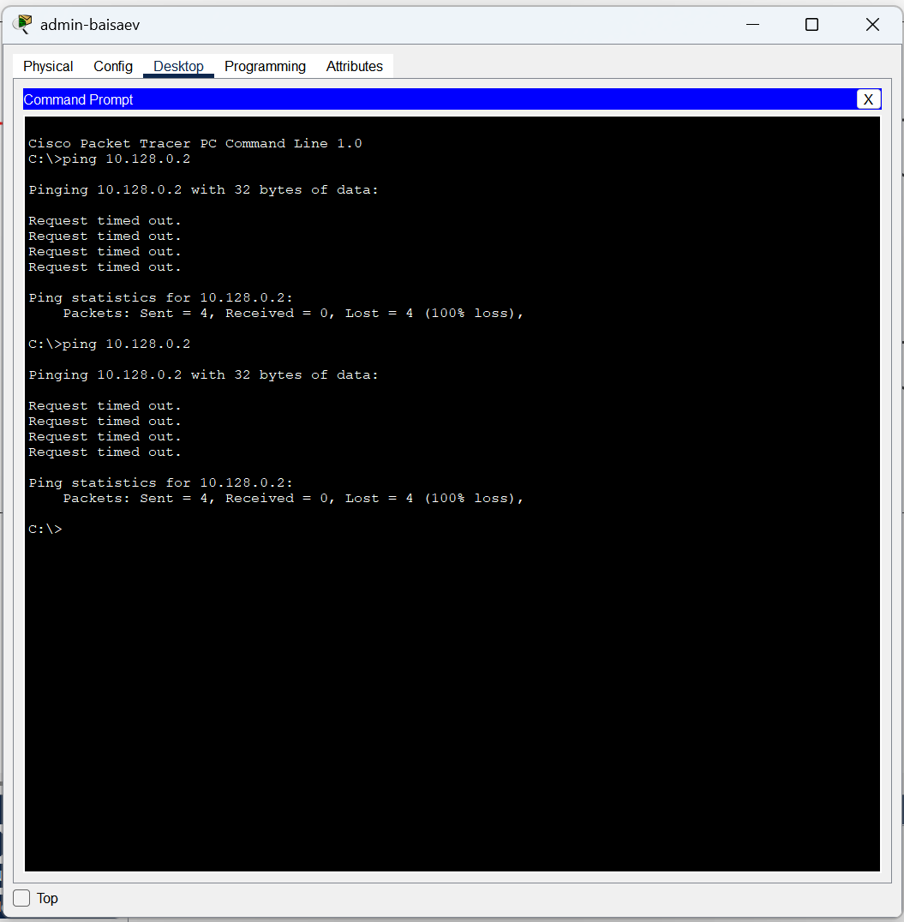
Проверка
Рис. 1.7. Проверка демонстрации недоступности web-сервера при использовании команды ping по ip-адресу web-сервера.

Slide 9
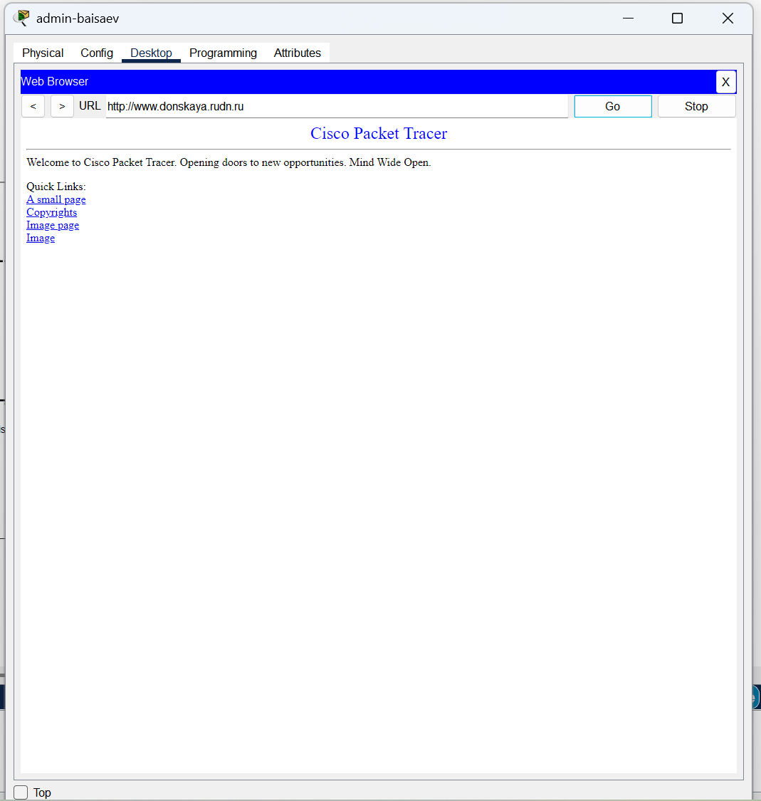
Проверка
Рис. 1.8. Проверка доступа к web-серверу через протокол HTTP (ввод в строке браузера хоста ip-адреса web-сервера).

Slide 10
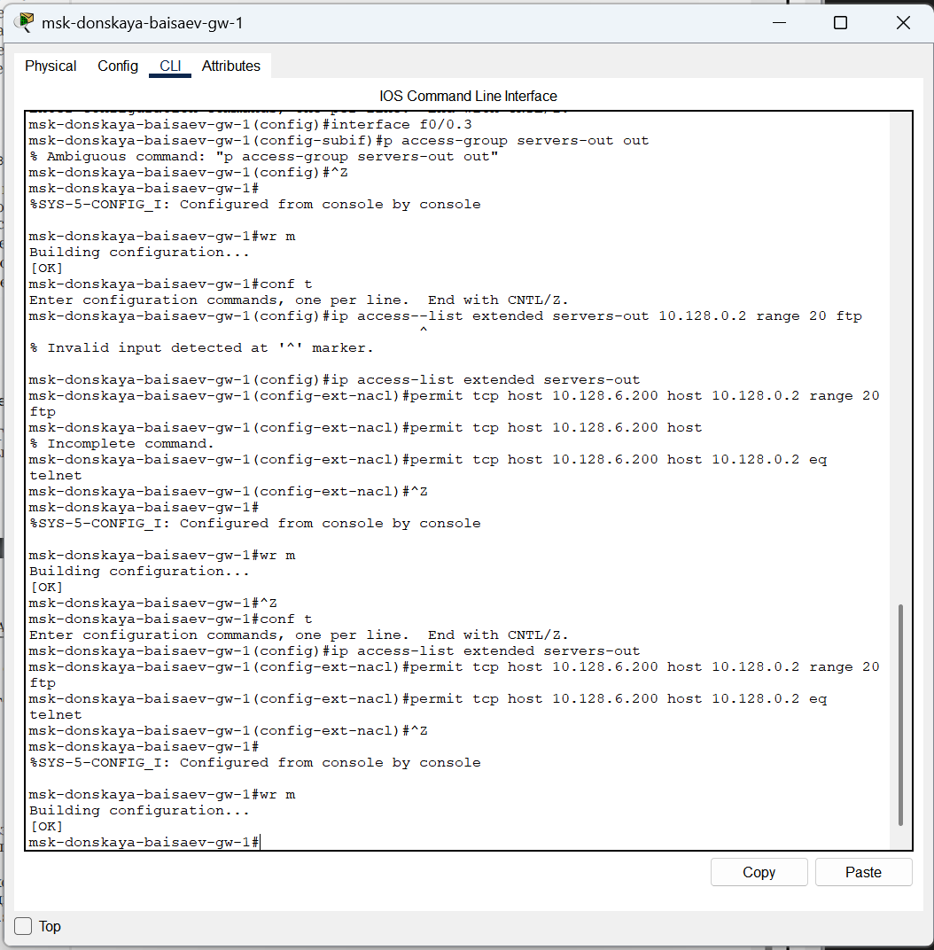
Настройка дополнительного доступа
Рис. 1.9. Настройка дополнительного доступа для администратора по протоколам Telnet и FTP (в список контроля доступа servers-out добавлено правило, разрешающее устройству администратора с ip-адресом 10.128.6.200 доступ на web-сервер (10.128.0.2) по протоколам FTP и telnet).

Slide 11
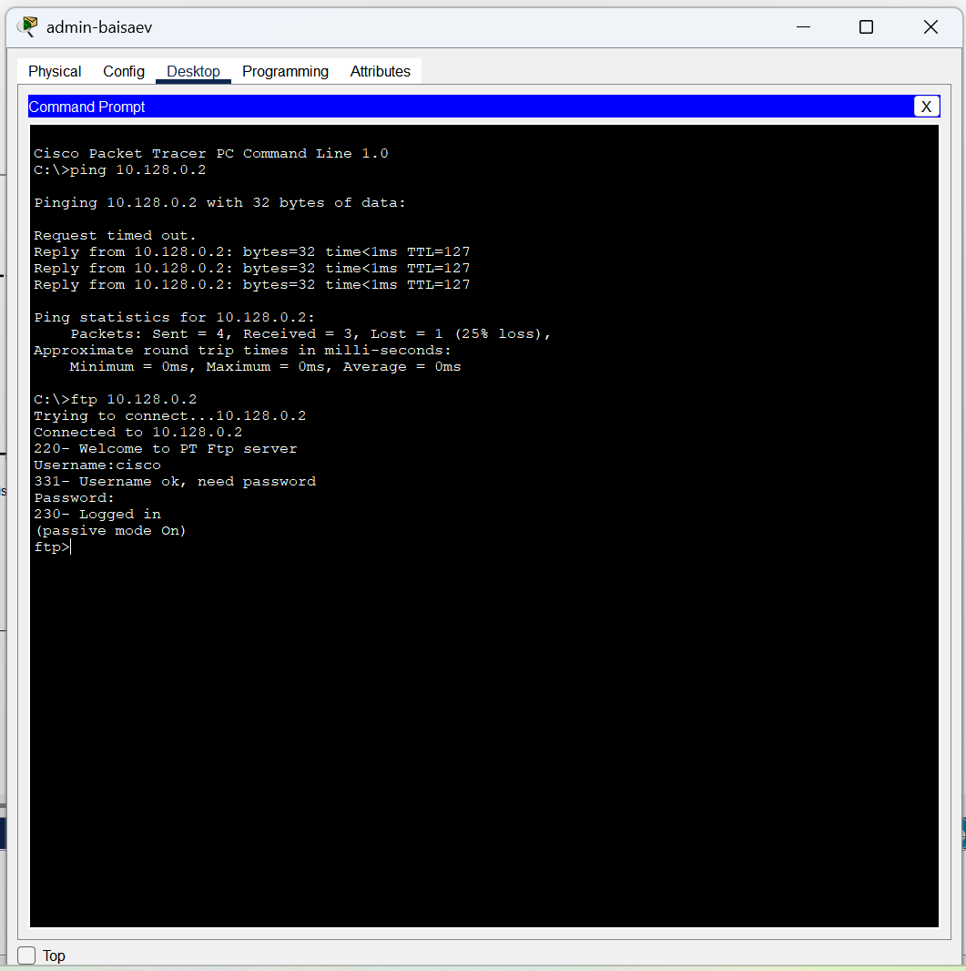
Проверка
Рис. 1.10. Проверка доступа с узла с ip-адресом 10.128.6.200 по протоколу FTP.

Slide 12
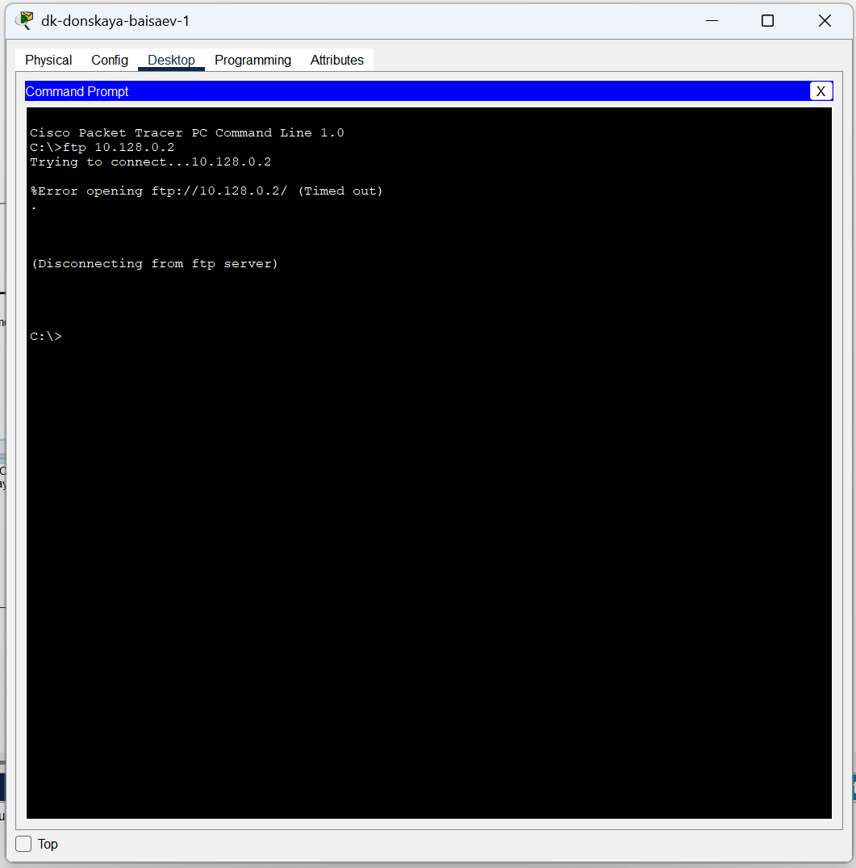
Проверка
Рис. 1.11. Проверка доступа с устройства dk-donskaya-1 по протоколу FTP (доступ запрещён).

Slide 13
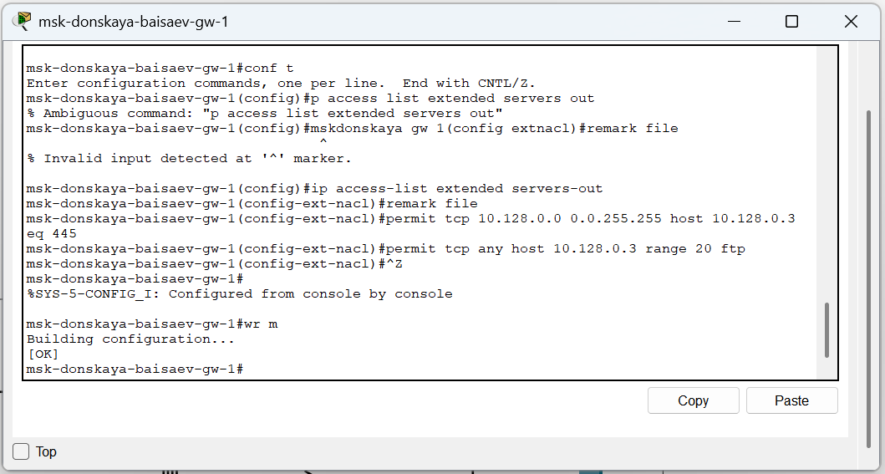
Настройка доступа к файловому серверу
Рис. 1.12. Настройка доступа к файловому серверу (в списке контроля доступа servers-out указано, что следующие ограничения предназначены для работы с file-сервером; всем узлам внутренней сети (10.128.0.0) разрешён доступ по протоколу SMB к каталогам общего пользования; любым узлам разрешён доступ к file-серверу по протоколу FTP (запись 0.0.255.255 — обратная маска).

Slide 14
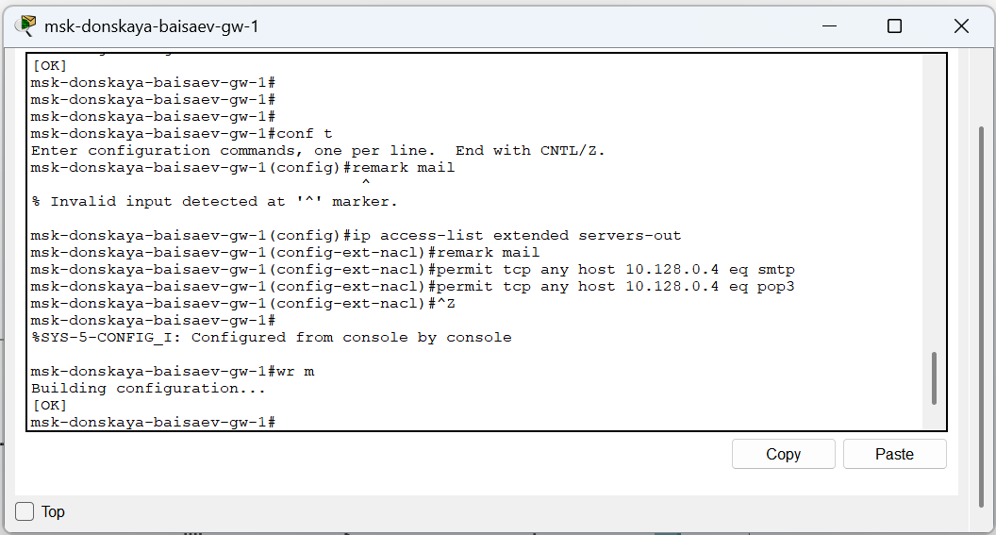
Настройка доступа к почтовому серверу
Рис. 1.13. Настройка доступа к почтовому серверу (в списке контроля доступа servers-out указано, что следующие ограничения предназначены для работы с почтовым сервером; всем разрешён доступ к почтовому серверу по протоколам POP3 и SMTP).

Slide 15
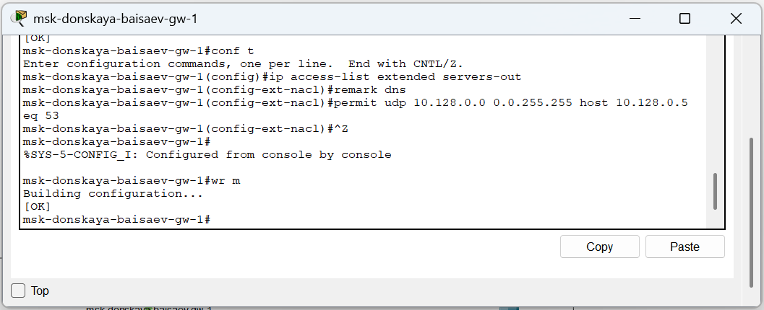
Настройка доступа к DNS-серверу
Рис. 1.14. Настройка доступа к DNS-серверу (в списке контроля доступа servers-out указано, что следующие ограничения предназначены для работы с DNS-сервером; всем узлам внутренней сети разрешён доступ к DNS-серверу через UDP-порт 53)

Slide 16
Проверка
Рис. 1.15. Проверка доступности web-сервера (через браузер) по имени.

Slide 17
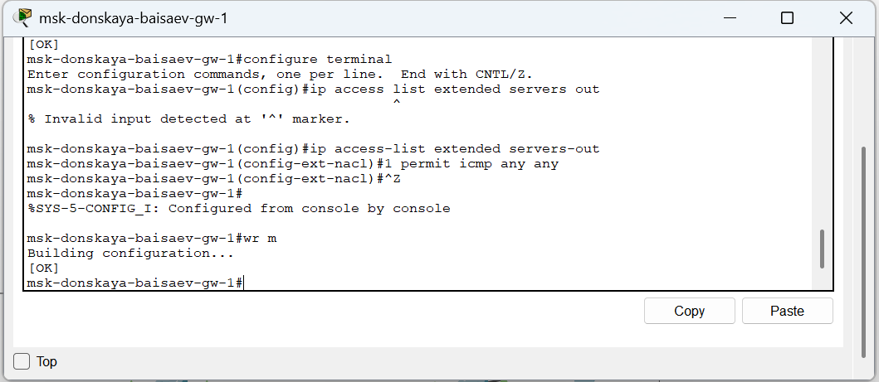
Разрешение icmp-запросов
Рис. 1.16. Разрешение icmp-запросов (демонстрируется явное управление порядком размещения правил — правило разрешения для icmp-запросов добавляется в начало списка контроля доступ).

Slide 18
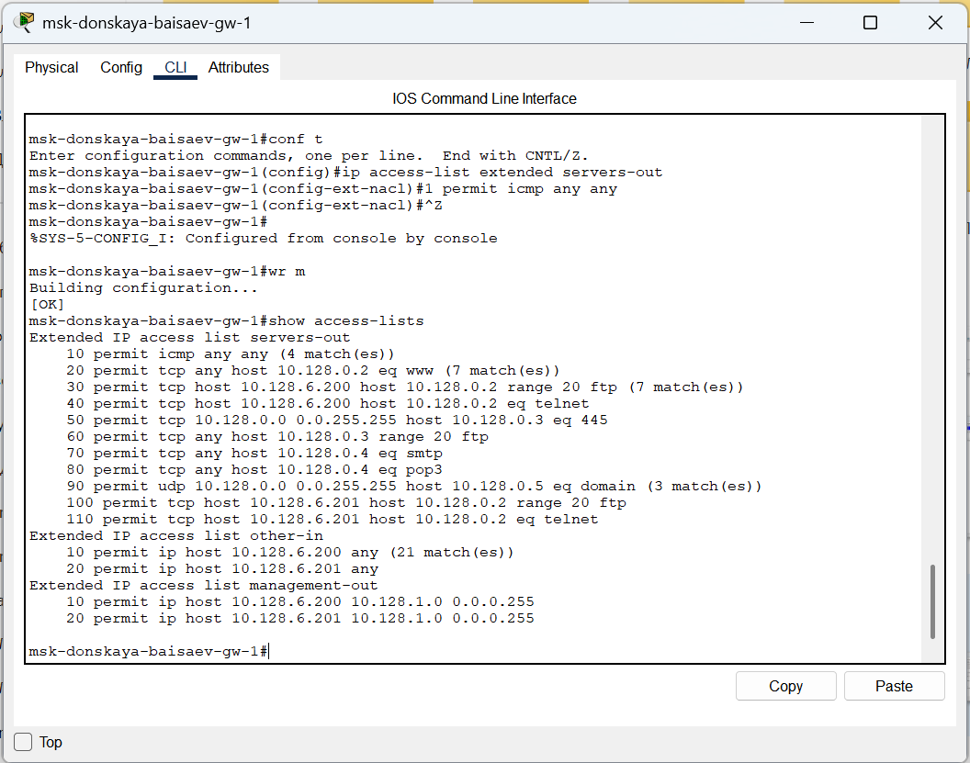
Просмотр номеров строк
Рис. 1.17. Просмотр номеров строк правил в списке контроля доступа.

Slide 19
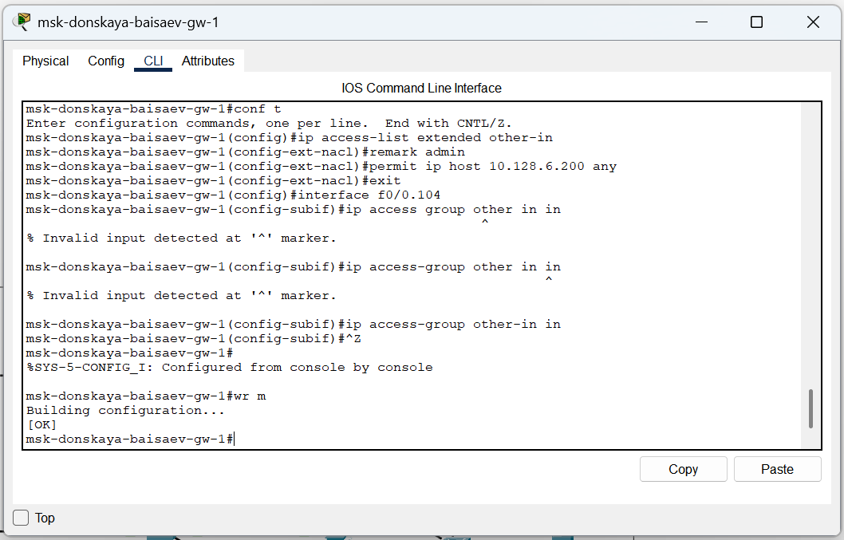
Настройка доступа для сети Other
Рис. 1.18. Настройка доступа для сети Other (в списке контроля доступа other-in указано, что следующие правила относятся к администратору сети; разрешение устройству с адресом 10.128.6.200 на любые действия; подключение к интерфейсу f0/0.104 списка прав доступа other-in и применение к входящему трафику).

Slide 20
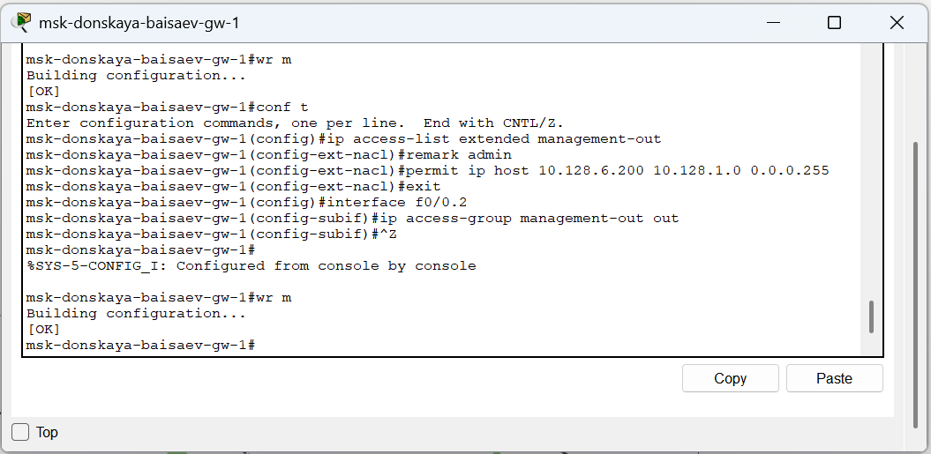
Настройка доступа администратора
Рис. 1.19. Настройка доступа администратора к сети сетевого оборудования (в списке контроля доступа management-out указано, что устройству администратора с адресом 10.128.6.200 разрешён доступ к сети сетевого оборудования (10.128.1.0); к интерфейсу f0/0.2 подключён список прав доступа management-out и применено к исходящему трафику).

Slide 21
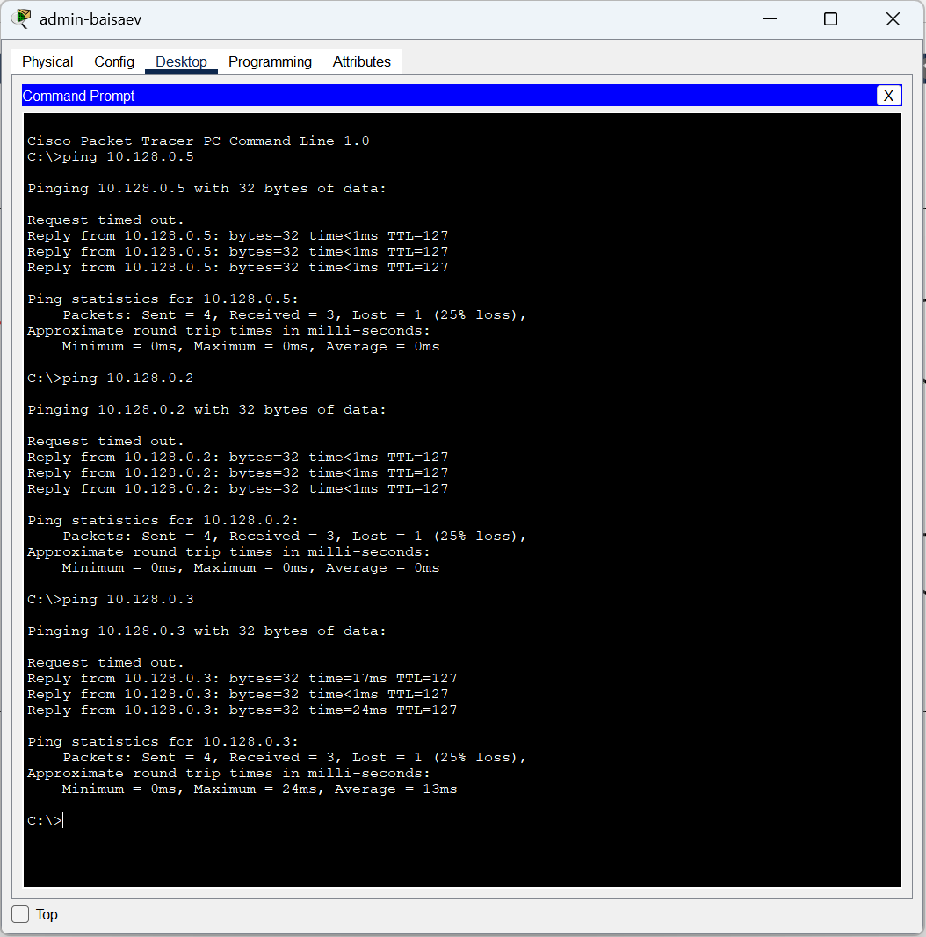
Проверка корректности правил
Рис. 1.20. Проверка корректности установленных правил доступа с оконечного устройства admin-baisaev.

Slide 22
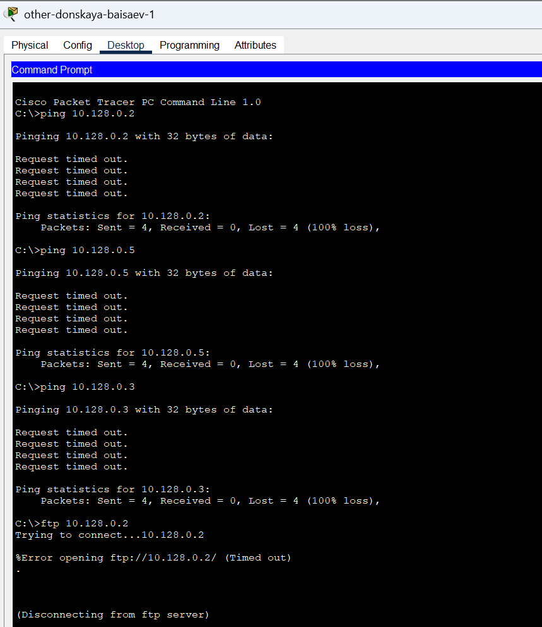
Проверка корректности правил
Рис. 1.21. Проверка корректности установленных правил доступа с оконечного устройства other-donskaya-1.

Slide 23
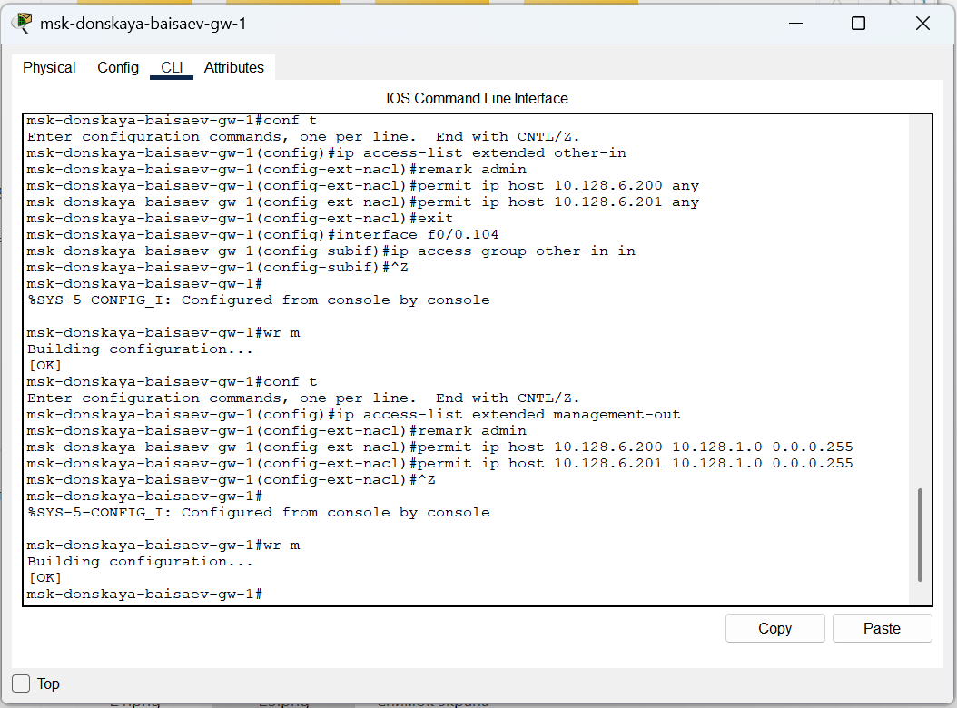
Разрешение администратору (Павловская)
Рис. 1.22. Разрешение администратору из сети Other на Павловской действия, аналогичные действиям администратора сети Other на Донской.

Slide 24
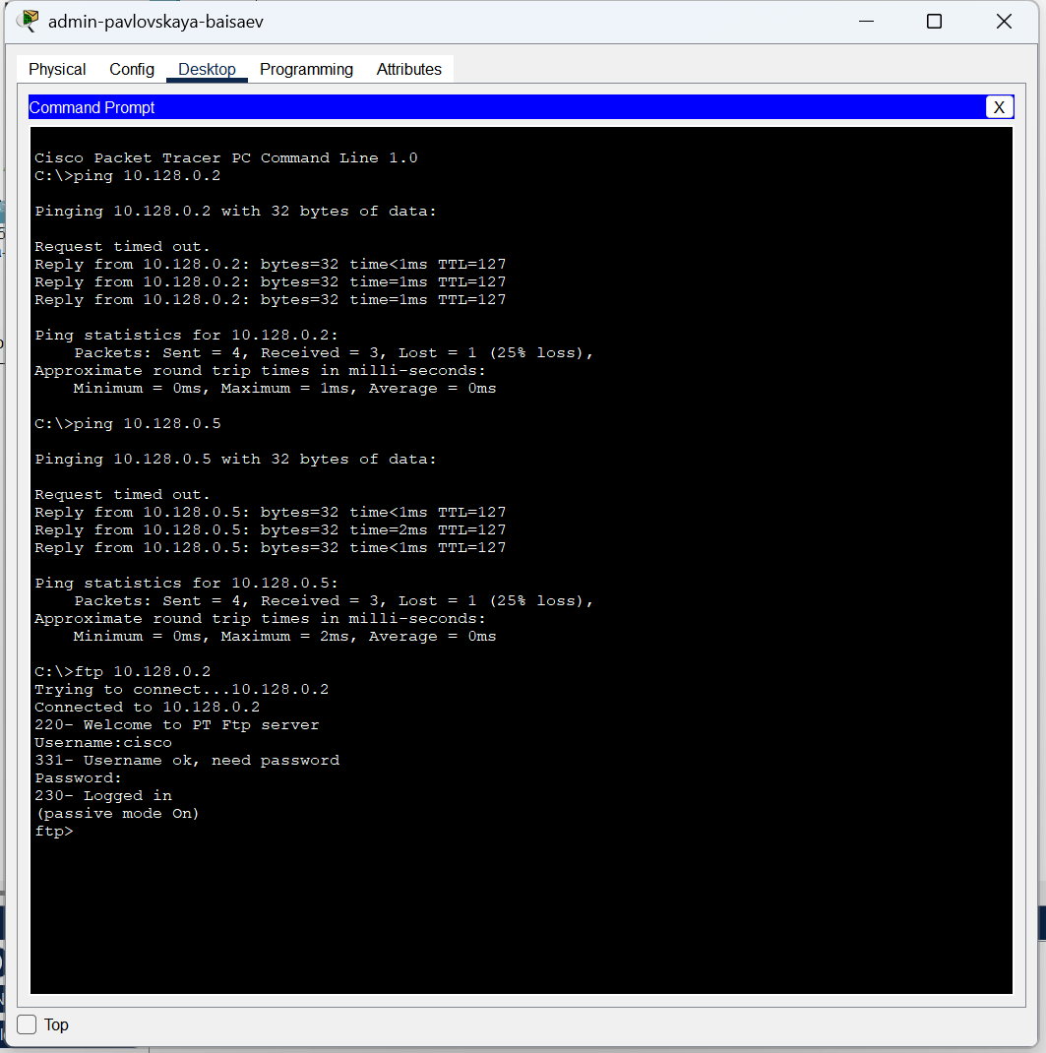
Проверка разрешений
Рис. 1.23. Проверка разрешений администратора из сети Other на Павловской.

Slide 25
Вывод
В ходе выполнения лабораторной работы мы освоили настройку прав доступа пользователей к ресурсам сети.

Slide 26
Спасибо за внимание!

